Slide 1
Převody jednotek délky
Vytvořil: Tomáš Řeřucha
Předmět: Matematika 4. třída

Slide 2

Jaké máme jednotky délky?
kilometr
km

Slide 3
Jaké máme jednotky délky?
kilometr ->
km ->

Slide 4
Jaké máme jednotky délky?
kilometr -> metr
km -> m

Slide 5
Jaké máme jednotky délky?
kilometr -> metr ->
km -> m ->

Slide 6
Jaké máme jednotky délky?
kilometr -> metr -> decimetr
km -> m -> dm

Slide 7
Jaké máme jednotky délky?
kilometr -> metr -> decimetr ->
km -> m -> dm ->

Slide 8
Jaké máme jednotky délky?
kilometr -> metr -> decimetr -> centimetr
km -> m -> dm -> cm

Slide 9
Jaké máme jednotky délky?
kilometr -> metr -> decimetr -> centimetr ->
km -> m -> dm -> cm ->

Slide 10
Jaké máme jednotky délky?
kilometr -> metr -> decimetr -> centimetr -> milimetr
km -> m -> dm -> cm -> mm

Slide 11

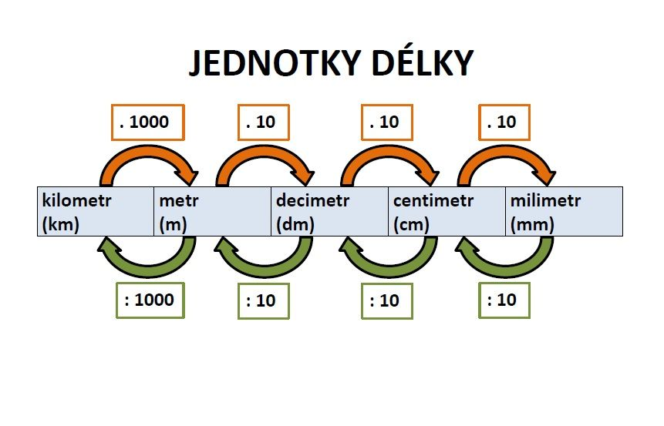
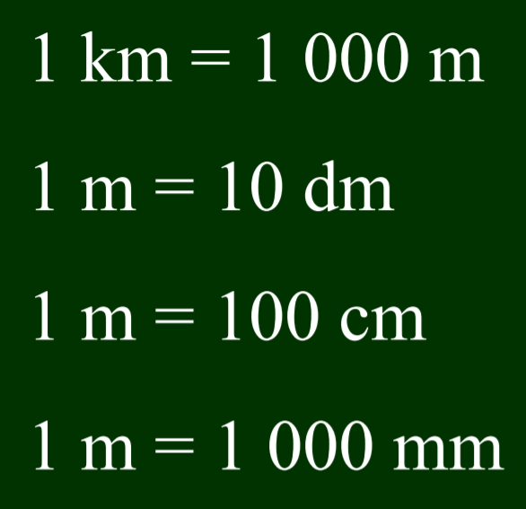
Vztahy mezi jednotkami délky

Slide 12
Příklady ze života
1 milimetr (mm)……….velikost špendlíkové hlavičky
1 centimetr (cm)……..délka nehtu
1 decimetr (dm)……….délka čajové lžičky
1 metr (m)………………..délka kytary
100 metrů (m)…………..délka fotbalového hřiště
1 kilometr (km)…………délka sjezdovky

Slide 13
Pravidla převádění jednotek
Pokud převádím z větší jednotky na menší, bude výsledné číslo VĚTŠÍ
Například: 1 m = 100 cm
Operace, kterou provádíme, je NÁSOBENÍ
Menší jednotka
Větší jednotka
Větší číslo

Slide 14
Pravidla převádění jednotek
Pokud převádím z menší jednotky na větší, bude výsledné číslo MENŠÍ
Například: 100 cm = 1 m
Operace, kterou provádíme, je DĚLENÍ
Větší jednotka
Menší jednotka
Menší číslo

Slide 15
Několik příkladů na procvičení
1.) 100 cm = …… dm
2.) 1 km = …… m
3.) 200 mm = ……..cm
4.) 15 dm = …… cm
5.) 2 m = …… mm
6.) 10 000 dm = …… km
7.) 12 dm = …… mm
8.) 11 m = …… cm
9.) 1,5 km = …… m
10.) 112 mm = …… cm

Slide 16
Řešení
1.) 100 cm = 10 dm (100:10)
2.) 1 km = 1000 m (1*1 000)
3.) 200 mm = 20 cm (200:10)
4.) 15 dm = 150 cm (15*10)
5.) 2 m = 2000 mm (2*1 000)
6.) 10 000 dm = 1 km (10 000:10 000)
7.) 12 dm = 1200 mm (12*100)
8.) 11 m = 1100 cm (11*100)
9.) 1,5 km = 1500 m (1,5*1 000)
10.) 112 mm = 11,2 cm (112:10)

Slide 17
Zdroje
https://www.umimematiku.cz/cviceni-jednotky-delky
https://skolaposkole.cz/matematika-zs/prevody-jednotek

Slide 18

Děkuji za pozornost!

